Slide 1
TÌM HIỂU
CODEIGNITER
Nhóm 3
Nghiêm Đình Ninh
Hoàng Ngọc Thắng
Vũ Thị Thu Trang

Slide 2
NỘI DUNG
Codeigniter Framework là gì ?
MVC là gì ?
Cài đặt

Slide 3
Codeigniter Framwork
1. Codeigniter Framework là gì
Là một backend framework được sử dụng để thiết kế website
Tuy ít phổ biến hơn các frameword khác nhưng nói về hiệu quả thì codeigniter vẫn có đủ khả năng đáp ứng các nhu cầu cơ bản về một website chất lượng, chuyên nghiệp trong nhiều lĩnh vực

Slide 4
Codeigniter Framwork
2. Ưu điểm của codeigniter frameword
  Nhỏ gọn: kích thước của Codeigniter giúp giảm thiểu đáng kể không gian lưu trữ.
  Được thiết kế theo mô hình Model-View-Controller: Mô hình MVC giúp tách thành phần hiển thị giao diện và xử lý của một phần mềm thành các phần độc lập, từ đó giúp cho việc thiết kế, xử lý và bảo trì mã nguồn dễ dàng hơn.
  Tốc độ nhanh: CodeIgniter được đánh giá là một PHP framework có tốc độ nhanh chóng. Một server bình thường có thể đáp ứng được hàng triệu truy cập / ngày.
  Miễn phí: CodeIgniter được phát hành dưới giấy phép Apache/BSD mở rộng, cho phép người dùng tự do thay đổi, phát triển và phân phối mã nguồn mở.

Slide 5
Codeigniter Framwork
2. Ưu điểm của codeigniter frameword
  Hệ thống thư viện phong phú: Codeigniter cung cấp các thư viện phục vụ cho những tác vụ thường gặp nhất trong lập trình web như truy cập CSDL, gửi email, quản lý session, xử lí ảnh,.. Đến những chức năng nâng cao như mã hóa, bảo mật,..
  Bảo mật hệ thống: Cơ chế kiểm tra dữ liệu chặt chẽ, ngăn ngừa XXS và SQL injection giúp giảm thiểu nguy cơ bảo mật cho hệ thống.

Slide 6
Codeigniter Framwork
3. Điểm hạn chế
  Chưa hỗ trợ Object-Relation Mapping
  Chưa hỗ trợ AJAX
  Chưa hỗ trợ một số module thông dụng
  Chưa hỗ trợ Event-Driven programming

Slide 7
II. Cài đặt
Yêu cầu hệ thống: Codeigniter có thể hoạt động trên nhiều hệ điều hành và sever, yêu cầu có cài đặt PHP (4.x +); hệ QTCSDL: MySQL(4.1+)
Hướng dẫn cài đặt:
1. Download bộ nguồn Codeigniter tại website http://codeigniter.com/
2. Giải nén và đổi tên thư mục
3. Nếu ứng dụng có tương tác với CSDL, thiết lập các giá trị cần thiết trong tệp application/config/database.php
3. Upload tất cả thư mục và tập tin của Codeigniter lên máy chủ có hỗ trợ PHP và SQL.

Slide 8
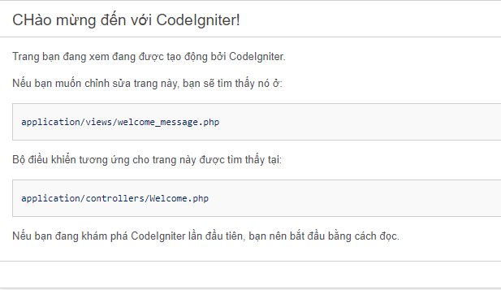
II. Cài đặt
Để kiểm tra xem Codeigniter có hoạt động không, truy cập http://localhost/{tên_thư_mục} ( Đối với sever Localhost)

Slide 9
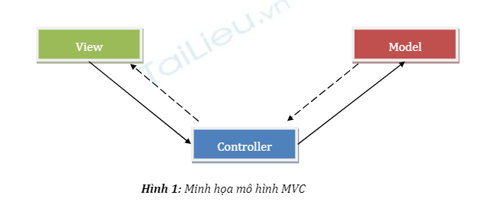
III. Tìm hiểu Codeigniter
Mô hình Model-View-Controller
MVC là một kiến trúc phần mềm, hiện đang được xem là một mẫu thiết kế trong công nghệ phần mềm. Mô hình MVC tách biệt phần xử lí dữ liệu ra khỏi phần giao diện, cho phép phát triển, kiểm tra và bảo trì các thành phần một cách độc lập.

Slide 10
III. Tìm hiểu Codeigniter
1. Mô hình MVC
Model: thể hiện các cấu trúc dữ liệu. Các lớp thuộc thành phần model thường thực hiện các tác vụ truy vấn, thêm, sửa , xóa, cập nhật dữ liệu. Khi dữ liệu trong Model thay đổi, thành phần View sẽ cập nhật lại.
View: là thành phần thể hiện dữ liệu trong Model thành các giao diện tương tác với người sử dụng. Một Model có thể có nhiều View tùy thuộc vào mục đích khác nhau.
Controller: đóng vai trò trung gian giữa Modal và View. Thông tin người dùng từ View được gửi đến Controller để xử lí, sau đó Controller tương tác với Model để lấy dữ liệu được yêu cầu, sau cùng Controller trả dữ liệu này về cho View.

Slide 11
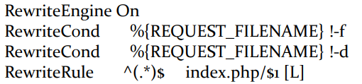
III . Cài đặt
2. Codeigniter URL
2.1.Một URL trong Codeigniter có dạng:
domail.com/index.php/controller/method/param
2.2. Thêm hậu tố vào URL:
Các bộ máy tìm kiếm có xu hướng thân thiện hơn với html bằng cách thay đổi biến $config[‘url_suffix’]=‘.html’ trong application/config/config.php
2.3. Loại bỏ chuỗi index.php trong URL
Sử dụng file .htaccess có nội dung sau:

Slide 12
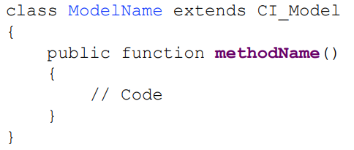
III. Tìm hiểu
3. Model
Trong CodeIgniter, việc khai báo các lớp model dành cho một thực thể là không cần thiết, vì trong controller của thực thểđó, ta có thể gọi đến thư viện database để thực hiện các thao tác với cơ sở dữ liệu. Tuy nhiên, để tiện cho việc quản lý, xây dựng lớp model cho một thực thể được khuyến khích.
Một số quy tắc:
1. Tên lớp được viết
hoa chữđầu tiên, phần còn
lại viết thường
2. Tên tập tin đước
đặt giống tên lớp, và dặt
trong thư mục appication/model

Slide 13
III. Tìm hiểu
3. Model
Để sử dụng model trong controller, ta sử dụng đoạn mã sau: $this->load->model('model_name');
Sau khi load lớp model, ta có thểsửdụng lớp n{y trong chương trình bằng cách gọi $this->model_name->method();
Để gán một tên khác cho lớp model khi sửdụng trong chương trình, ta có thể truyền vào tham số thứ hai như sau:$this->load->model('model_name', 'ModelName');

Slide 14
III. Tìm hiểu
4. View
View có thểl à một trang web hoàn chỉnh, hay chỉ là một phần của trang web (header, footer, sidebar...).
Nội dung của tập tin view, ngoài mã HTML còn có thể chứa mã PHP.
View không bao giờđược gọi trực tiếp mà phải thông qua controller.
Đểsửdụng view trong controller, ta sửdụng đoạn mã sau:$this->load->view('view_name', $data);

Slide 15
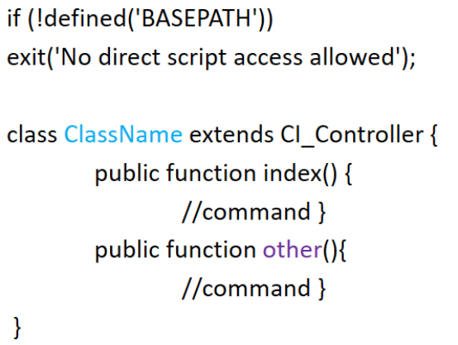
5. Controller
Cấu trúc class Controller:
Một số lưu ý:
1.Tên lớp được viết hoa
chữ đầu tiên, phần còn lại
viết thường.
2. Tên tập tin đước
đặt giống tên lớp, và dặt
trong thư mục appication/controller

Slide 16
6. Một số các thư viện chính
Sức mạnh của CodeIgniter nằm ở các thư viện xây dựng sẵn.Hiện tại, CodeIgniter hỗ trợ người dùng 26 thư viện.
Để sử dụng một thư viện nào đó, ta khai báo như sau:$this->load->library('lib_name');

Slide 17
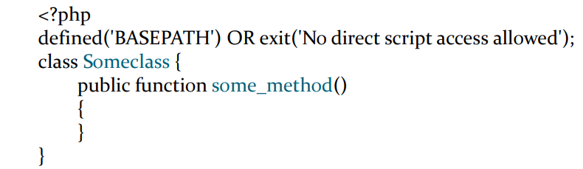
6. Một số thư viện chính
Tạo library
Tạo file thư viện mới (tên file viết hoa chữ cái đầu, giống tên lớp)
Lưu trong application/libraries

Slide 18
III. Tìm hiểu Codeigniter
6. Một số thư viện chính
Thay thế thư viện của CI
Tạo file library mới với tên giống(class giống) trong thư viện của CI.
Đặt tại application/libraries/ để ghi đè lên file đã có.
Chẳng hạn, để thay thế lớp Email, ta tạo tập tin application/libraries/Email.php và khai báo:
class CI_Email {
  }

Slide 19
III. Tìm hiểu Codeigniter
Một số thư viện chính
6.1 Database
Database là một thư viện quan trọng trong CodeIgniter. Thư viện này giúp cho lập trình viên thực hiện các thao tác với cơ sởdữliệu, theo hai hướng tiếp cận: thủ tục truyền thống và ActiveRecord. Để sử dụng thư viện Database, ta sử dụng đoạn mã sau:$this->load->database();
Sau khi khai báo sử dụng thư viện, ta có thể truy xuất đến các phương thức của thư viện bằng đối tượng $this->db
Thực thi truy vấn, ta sử dụng phương thức sau:
$this->db->query(string $sql);

Slide 20
III. Tìm hiểu Codeigniter
6.1. Database
Sau khi thực hiện truy vấn, phương thức query() sẽ trả về một đối tượng resource chứa các kết quả. CodeIgniter cung cấp cho chúng ta một số phương thức để xử lýđối tượng này:
$query->result() : trả về một mảng các đối tượng
$query->result_array(): có chức năng như phương thức result(), nhưng mỗi mẩu tin được lưu trong mảng. Kết quả trả về là một mảng các mẩu tin.
$query->row() : chỉtrảvềmột mẩu tin duy nhất. Nếu kết quảcó nhiều mẩu tin, mẩu tin đầu tiên sẽđược chọn.Kết quảtrảvềsẽlà một đối tượng.
$query->row_array(): có chức năng giống như phương thức row(), nhưng mẩu tin trảvềsẽlà một mảng, thay vì một đối tượng

Slide 21
III. Tìm hiểu Codeigniter
6.1.1 Active Record
Active Record trong CodeIgniter được xây dựng nhằm hỗ trợ lập trình viên thực hiện các thao tác với cơ sở dữ liệu nhanh chóng, đơn giản và an toàn hơn. Các câu truy vấn được xây dựng một cách tựđộng, tùy thuộc vào loại cơ sở dữ liệu ta đang thao tác.
Active Record được kích hoạt bằng cách thiết lập giá trị trong tập tin application/config/database.php $active_record = TRUE;

Slide 22
III. Tìm hiểu Codeigniter
6.2 Session
Thư viện Session của CodeIgniter giúp quản lý trạng thái của người dùng khi họ truy cập website. Các thông tin này được lưu trữ(và mã hóa) trong một tập tin cookie. Hoặc ta cũng có thể thiết lập lưu trữsession trong cơ sởdữliệu để nâng cao tính bảo mật. Lưu ý, khái niệm session ở đây không liên quan đến session của PHP. CodeIgniter tạo ra dữliệu session của riêng nó, nhằm cung cấp một cách thức quản lý linh động hơn.
Để sử dụng thư viện Session, ta khai báo như sau:
$this->load->library('session');
Sau khi khai báo, ta có thể sử dụng các phương thức của thư viện Session bằng cách gọi:
$this->session->some_function();

Slide 23
III. Tìm hiểu Codeigniter
Khởi tạo
$this->session->set_userdata(‘key’, ‘value’)
Truyền theo mảng
$data $this->session->set_userdata($data)
Sử dụng
$this->session->userdata(‘key’)
Hủy
$this->session->unset_data(‘key’)
Hủy theo mảng
$data = array(‘key1’=>’’, ‘key2’=>’’)
$this->session->unset_userdata($data)
Hủy toàn bộ :
$this->session->sess_destroy();

Slide 24
III. Tìm hiểu Codeigniter
6.2.1. Flashdata
CodeIgniter hỗtrợ “flashdata” là những session chỉ được sửdụng một lần và sẽ được xóa tựđộng. Flashdata được phân biệt với dữ liệu thường bởi tiền tố flash_ .Để thêm một flashdata, ta sử dụng phương thức set_flashdata() như sau:
$this->session->set_flashdata(string $item, string $value);
Để lấy thông tin flashdata, ta sử dụng phương thức flashdata()như sau:
$this->session->flashdata('item');
Để giữ lại một flashdata, ta dùng phương thức keep_flashdata()
$this->session->keep_flashdata('item');

Slide 25
III. Tìm hiểu Codeigniter
6.3. Helper
6.3.1 Cookies
Cookie helper giúp ta thao tác với dữ liệu cookie trên máy người dùng, bao gồm các hàm sau:
set_cookie(array $data): Cho phép thiết lập dữliệu cookie trên m|y người dùng.
get_cookie(string $cookieName[, boolean $xssFilter]): Lấy dữ liệu cookie từ máy người dùng. Hàm nhận tên cookie (bao gồm cảphần tiền tố) làm đối số đầu tiên.Nếu đối số thứ hai có giá trịTRUE, hàm sẽthực hiện loại bỏXSS giá trịđọc được. Hàm trảvềFALSEnếu cookie không tồn tại.
delete_cookie(string $cookieName): xóa cookie trên máy người dùng

Slide 26
III. Tìm hiểu Codeigniter
6.3.2 File
read_file(string $path): Hàm nhận đường dẫn đến tập tin l{m đối sốthứnhất. Đường dẫn này có thểl{ đường dẫn tương đối hoặc tuyệt đối. Hàm trảvềFALSEtrong trường hợp thất bại.
write_file(string $path, string $data[, string $writeMode]): ghi dữliệu xuống tập tin. Nếu tập tin không tồn tại, CodeIgniter sẽtựđộng tạo tập tin mới.
delete_files(string $path[, boolean $deleteDir]): xóa tất cảtập tin trong thư mục được truyền vào. Nếu đối sốthứhai có giá trịTRUE, tất cảthư mục bên trong đường dẫn được truyền vào cũng sẽ bị xóa.

